Slide 1
任务8 附红细胞体病防控

Slide 2
附红细胞体病
概述
病原
流行病学
临床症状
病理变化
诊断
防 制

Slide 3
附红细胞体病(简称附红体病)是由附红细胞体(简称附红体)引起的人畜共患传染病。
特征：贫血、黄疸和发热。
本病常与其他疾病混合感染，表现多种临床症状，是严重影响养猪业的传染病之一。

Slide 4
病原：附红细胞体（近来重新分类称作猪嗜血支原体）。
形态：为多形态微生物，多数为环形、球形和卵圆形，少数呈顿号和杆状；无细胞壁，无鞭毛；姬姆萨染色呈紫红色，瑞氏染色为淡蓝色，G⁻。

Slide 5
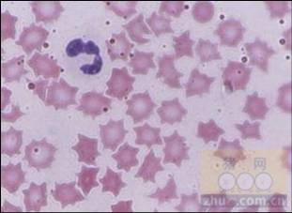
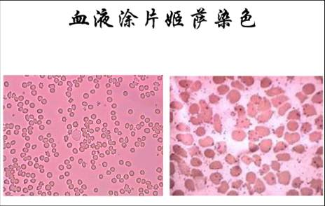
体内存在形态：
多单个或成团寄生在动物红细胞表面，呈链状或鳞片状。
以二分裂方式进行增殖。
在非细胞培养基上不能生长。

Slide 6
抵抗力
不强。对热、干燥、消毒药敏感，可用10%甘油-70℃保存。
敏感药物
敏感：四环素类、血虫净（三氮脒或贝尼尔）等。
不敏感：青霉素、头孢类。

Slide 7
易感动物
多种动物：包括猪、马、牛、羊、狗、猫、兔、鼠类、鸟类和人。
有相对宿主特异性：猪附红细胞体目前发现只感染猪。
仔猪和母猪多发
常发生于那些抵抗力下降的猪（许多应激因素如分娩后易发病，如同时发生其他慢性传染病时，可能暴发本病。

Slide 8
传染源
病猪和隐性感染猪。
免疫防御功能健全的猪，可能有附红体寄生。病原和猪之间能保持一种平衡，附红体在血液中的数量保持相当低的水平，当受到强力应激时才表现出明显的症状。
血清学阴性的猪也可能携带附红体并传给其他动物。

Slide 9
传播途径：
接触性传播：相互长期或短期接触可传播。
血源性传播：通过注射、外科手术、打耳标、阉割、人工授精等可传播，或猪食入生血污染的饲料、水等而感染。
吸血昆虫传播：虱子、蚊子、吸血蝇等。
垂直传播：通过胎盘传播。
流行季节：
多发生于各种吸血昆虫活动频繁的季节。
流行特点：
隐性感染率极高，达90%以上。
常与其他传染病并发。

Slide 10
特征：高热、贫血、黄疸。
急性病例（可一至数天内死亡）
体温升高40～41℃，呈稽留热；
精神沉郁，不愿走动，食欲降低或废绝，呼吸急促，心音亢进；
粪干或腹泻，尿黄或渐呈茶色。
耳尖、尾根及四肢末端发紫，可视黏膜苍白或黄染；
慢性病例
消瘦、苍白，皮肤有瘀斑。

Slide 11
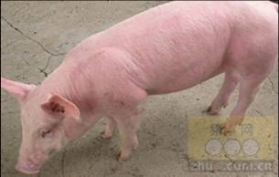
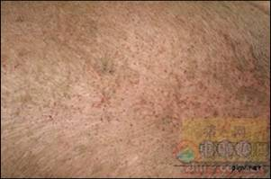
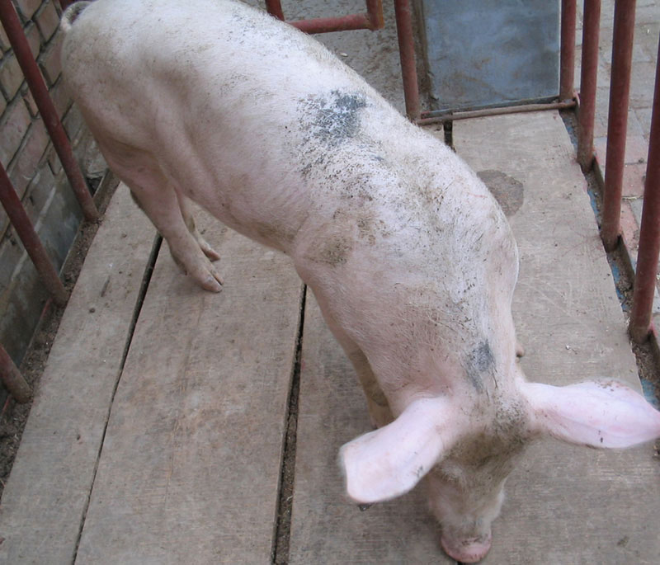
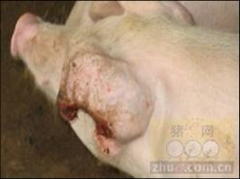

Slide 12
主要病理变化
全身皮下组织和全身浆膜黄染。全身淋巴结肿大黄染；
血液稀薄如水，血凝时间延长；
肝脏肿大变性，呈棕黄色；
脾脏肿大、质软脆。
心肌苍白松软，心外膜和心冠脂肪出血和黄染。
有时可见胸腔、腹腔及心包积液。

Slide 13
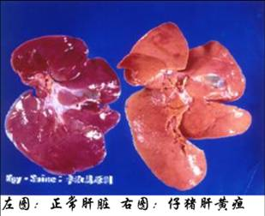
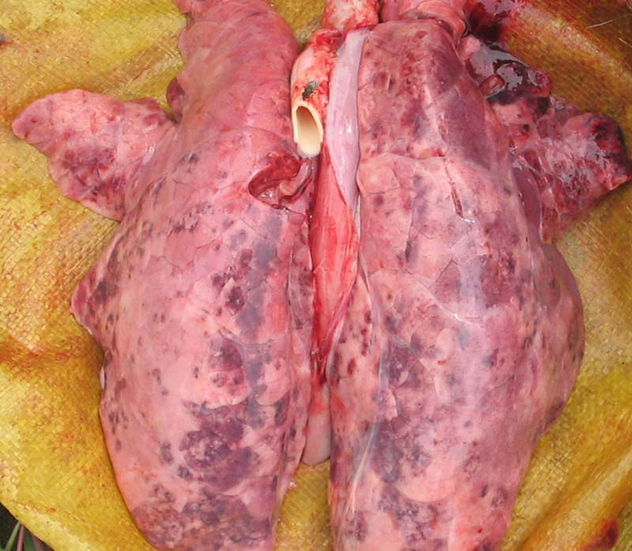
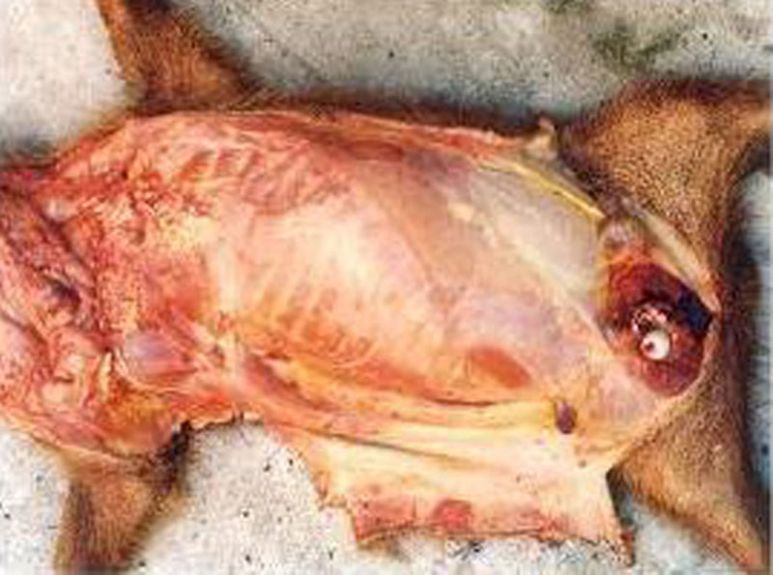
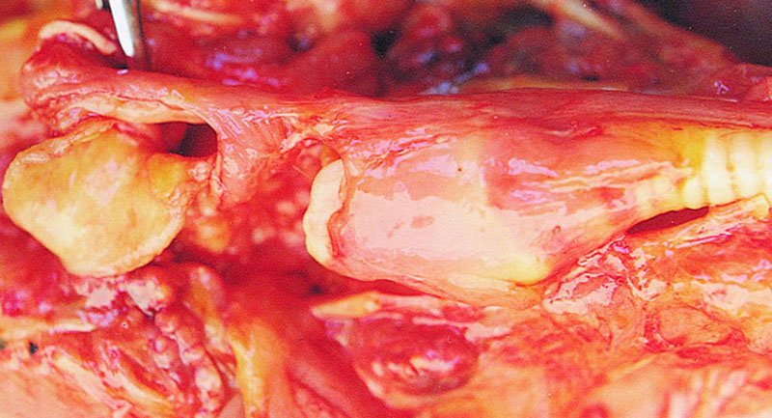
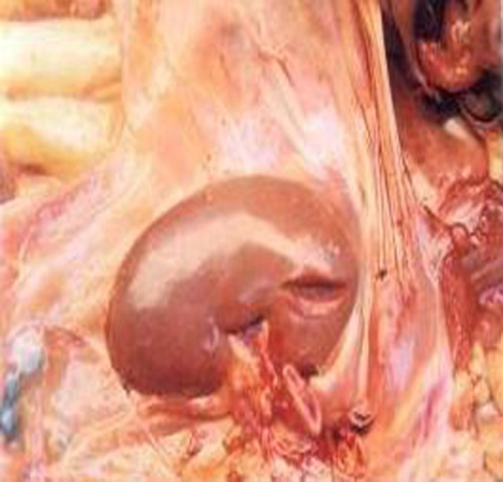
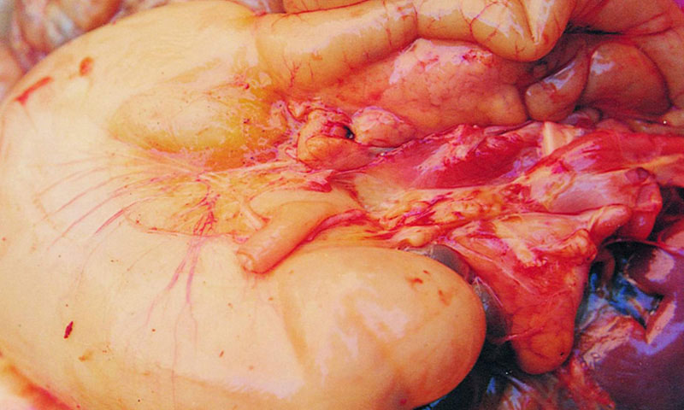

Slide 14
现场诊断
根据流行特点，症状和病变特征可作初步诊断。
实验室诊断
患猪耳静脉采血涂片姬姆萨染色后镜检。

Slide 15
生物安全：
切断传播途径
定期驱虫，杀灭虱子和疥螨及吸血昆虫。
给猪免疫或其他注射时一头猪一个针头。
断尾、剪齿、剪耳号的器械在用于每一头猪之前要消毒。
加强饲养管理，减少应激。
做好免疫抑制性疾病的预防接种。

Slide 16
药物措施
可用四环素类进行药物预防，全群拌料给药，连用7～14天。
治疗措施
血虫净 5～10mg/kg 深部肌注，一天一次连用二次。或长效土霉素肌注。
群体拌料或饮水投药。
止血、补铁、补维生素等可加快康复。

